Slide 1
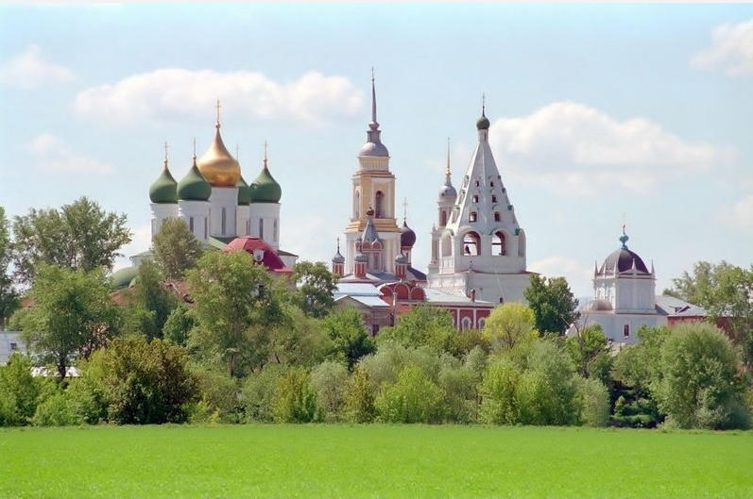
ПРОЕКТ по нравственно – патриотическому воспитанию «О чём расскажут улицы Коломны»
Муниципальное бюджетное дошкольное образовательное учреждение детский сад №15
«Светлячок»
Воспитатель:
Лысякова М.С.
Коломна 2013 г.

Slide 2
“Человеку никак нельзя жить без Родины, как нельзя жить без сердца”.
К.Паустовский
Информационный блок:
Изучение теоретических материалов, подбор познавательных рассказов
Технологический блок:
Разработка конспектов занятий с использованием материалов по краеведению
Организационный блок:
Создание предметно – развивающей среды

Slide 3
“Ты вспоминаешь не страну большую, которую изъездил и узнал. Ты вспоминаешь Родину такую, какой её ты в детстве увидал”
Симонов К.

Slide 4
Основные задачи нравственно-патриотического воспитания в системе образования:
обеспечить историческую преемственность поколений, сохранение, распространение и развитие национальной культуры, воспитание бережного отношения к историческому и культурному наследию народов России;
воспитание патриотов России, граждан правового, демократического государства, способных к социализации в условиях гражданского общества;
формирование мира и межличностных отношений и т.д.
Из национальной доктрины образования в РФ

Slide 5
Проведенные среди детей и родителей воспитанников нашего ДОУ исследования показывают:
к 5-6 годам у 70% дошкольников отсутствует познавательный интерес к истории и культурному наследию города, края;
у 65 % детей отмечается низкий уровень знаний истории города, края;
80 % родителей не имеют возможности посещать культурные учреждения города из-за высокой занятости;
40 % родителей затрудняются в знании истории города, края;
20 % родителей не знают и не хотят знать историю города и края.

Slide 6
Метод проекта позволяет детям усвоить сложный краеведческий материал через совместный поиск решения проблемы, тем самым, делая познавательный процесс, интересным и мотивированным.
Проектная деятельность развивает творческие способности дошкольников, помогает самому педагогу развиваться как творческой личности.

Slide 7
Цель проекта:
Воспитание гражданских чувств, чувства любви к Родине, родному краю; развитие способностей к практическому и умственному экспериментированию, речевому планированию, логическим операциям.

Slide 8
Задачи проекта:
Дать знания детям о родном городе: история, символика, достопримечательности, промышленные объекты, их вред и польза, экологическая ситуация в городе.
Познакомить с именами тех, кто основал и прославил город.
Воспитывать любовь к родному городу, краю, умение видеть прекрасное, гордиться им.
Познакомить с культурой и традициями Коломенского края.

Slide 9
Вид проекта: творческий, групповой.
Участники проекта: дети подготовительной к школе группы, родители воспитанников, педагоги группы, музыкальный руководитель, инструктор по физической культуре.
Сроки реализации проекта : в течение года (сентябрь – май).
Основной раздел программы: познавательное развитие.
Интеграция образовательных областей: «Коммуникация», «Художественное творчество», «Социализация, «Познание», «Чтение художественной литературы», «Музыка», «Здоровье», «Физическое воспитание».
Разделы программы, содержание которых включено в проект: развитие речи, изобразительная деятельность, игровая деятельность, музыкальная деятельность, занятия по ФЦКМ.
Материально-технические ресурсы, необходимые для выполнения проекта:
подбор исторической литературы;
подбор произведений русского народного творчества;
подбор наглядного материала (иллюстрации, фотографии, зарисовки);
подготовка изобразительного материала для продуктивной деятельности;
дидактические игры;
выставки книг, рисунков, поделок;
создание условий для проведения открытых мероприятий (оформление групповой комнаты, музыкального зала).

Slide 10
Предполагаемый результат
Дети активно участвуют в тематических выставках, конкурсах, спортивно-патриотических мероприятиях, дискуссиях, других видах деятельности.
Проявляют умение выражать собственное мнение, анализировать нравственно- этические задачи, живо реагировать на происходящее, оказывать посильную помощь.
Владеют основами знаний по истории родного города и Отечества.
Демонстрируют навыки социального общения со взрослыми.
Проявляют внимание и уважение к ветеранам, пожилым людям, оказывают посильную помощь.

Slide 11
Этапы проведения и реализации проекта:
I. Информационно-накопительный:
Изучение интереса детей для определения целей проекта.
Сбор и анализ литературы для взрослых и детей.
Консультации со специалистами-краеведами.

Slide 12
Этапы проведения и реализации проекта:
2 этап проекта – организационно-практический:
Деятельность воспитателя в реализации проекта:
1. Разработка и проведение цикла познавательных занятий, на темы:
«Мой город».
«Улицы родного города».
«С рождения до наших дней».
«Исторические объекты города и района».
«Культура моего города» (обычаи, традиции, народное творчество, история).
«Земляками своими гордимся».
«Мы – Россияне».
2. Организация экскурсий, проведение бесед, подбор научно-популярной и художественной литературы.
3.Оформление выставок детских работ, информационных стендов
4. Создание альбомов
5. Разработка домашних заданий для детей и родителей
6. Разработка консультаций и памяток для детей и родителей
7. Оснащение предметно-развивающей среды группы детского сада

Slide 13
Творческая деятельность воспитателей, детей и родителей в реализации проекта:
Праздники в детском саду:
«Коломна – мой любимый город».
«Знатоки Коломны».
Осеннее развлечение «Ярмарка».
«День защитника Отечества».
Музыкально-литературный праздник «День Великой Победы».
III. Презентационно - завершающий
Открытое занятие «О чём расскажут улицы Коломны».
Выставка продуктов детской деятельности.
Оценка этапов реализации проекта детьми.

Slide 14
Необходимые условия реализации проекта:
Интерес детей и родителей.
Методические разработки.
Интеграция со специалистами детского сад

Slide 15
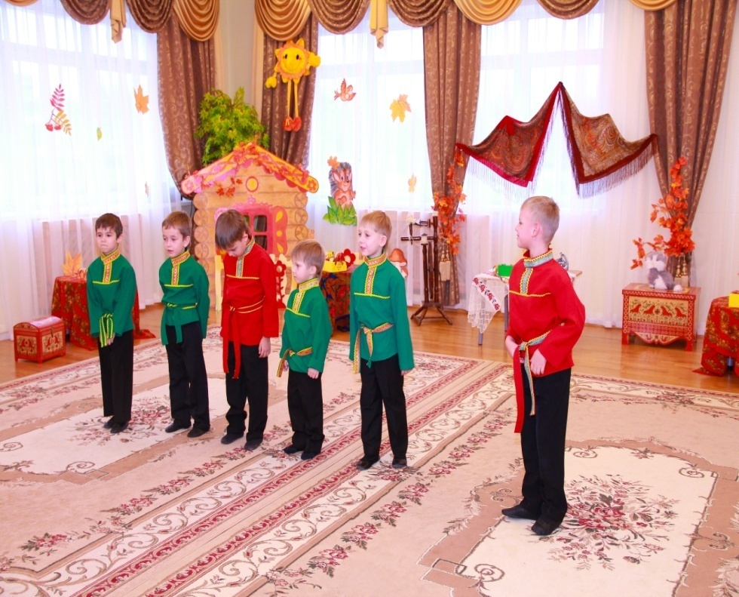
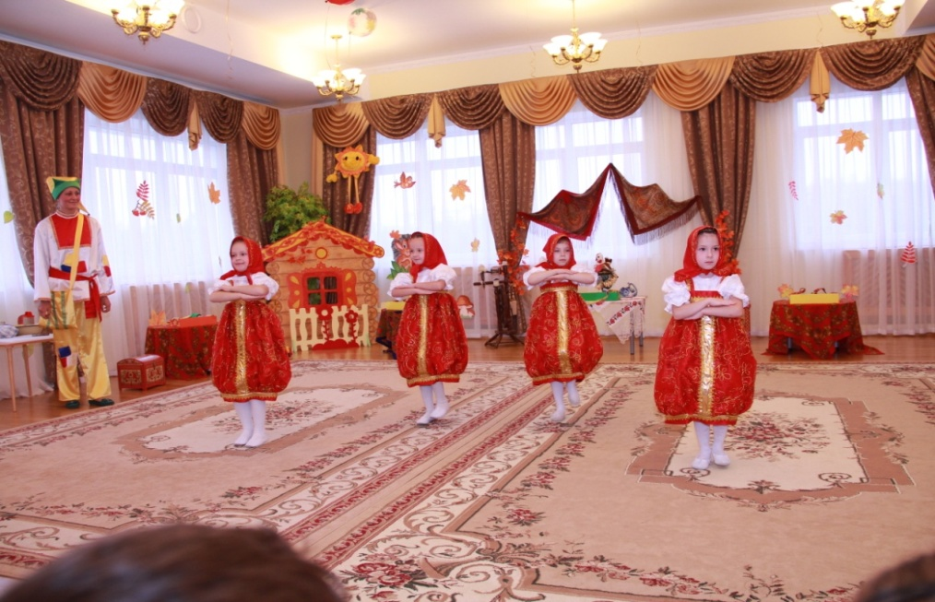
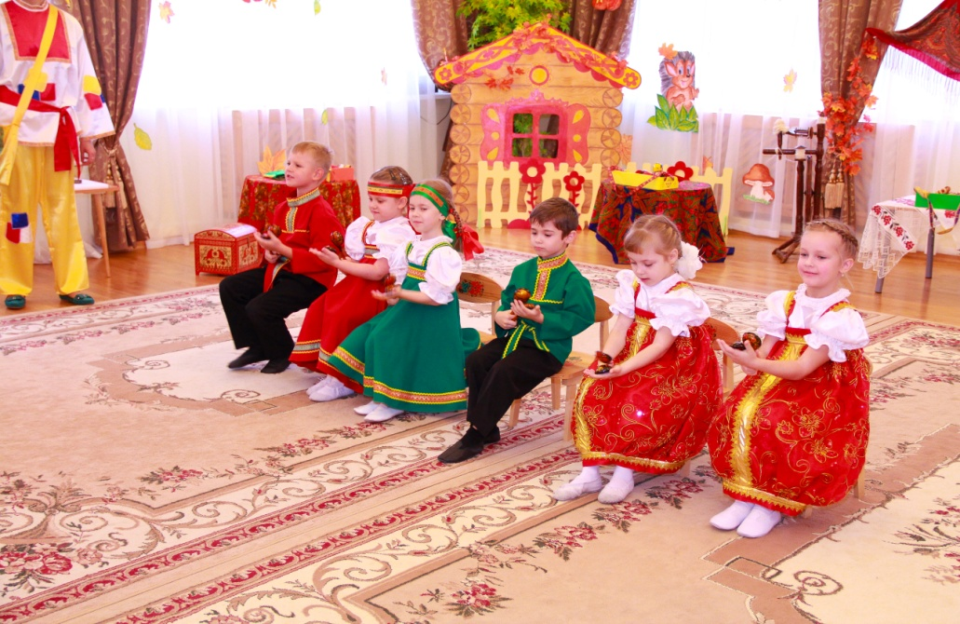
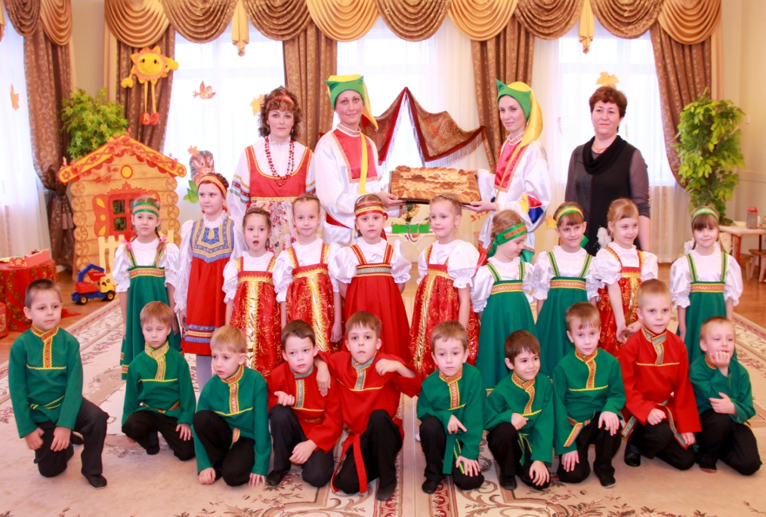
Реализация проекта:

Slide 16
